Slide 1

Проект по нравственно-патриотическому воспитанию
«Наша Родина - Россия»
Старший дошкольный возраст
Государственное бюджетное дошкольное образовательное учреждение детский сад № 151 компенсирующего вида Адмиралтейского района г. Санкт-Петербурга.
Подготовили воспитатели:
Бигей С.А.
Орлова Г.Ю.

Slide 2
«Любовь к родному краю, родной культуре, родной речи начинается с малого - с любви к своей семье, к своему жилищу, к своему детскому саду. Постепенно расширяясь, эта любовь переходит в любовь к родной стране, к её истории, прошлому и настоящему, ко всему человечеству».
Л. С. Лихачев.

Slide 3
Паспорт проекта
Вид проекта: групповой.
Сроки реализации проекта: краткосрочный
(1 неделя).
Возраст детей: старший дошкольный возраст
Участники проекта: воспитатели, дети, родители воспитанников.

Slide 4
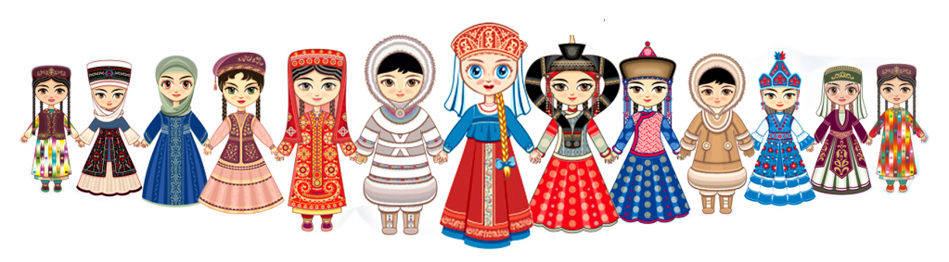
Цель:
Задачи:
воспитание толерантности и дружеского отношения к разным народам мира.
1. Формировать представление о празднике «День народного единства». 2. Формировать знания об особенностях национального быта разных народов.
3. Развивать связную речь детей, обогащать их словарный запас.
4. Развивать интерес к истории, традициям, жизни людей.

Slide 5
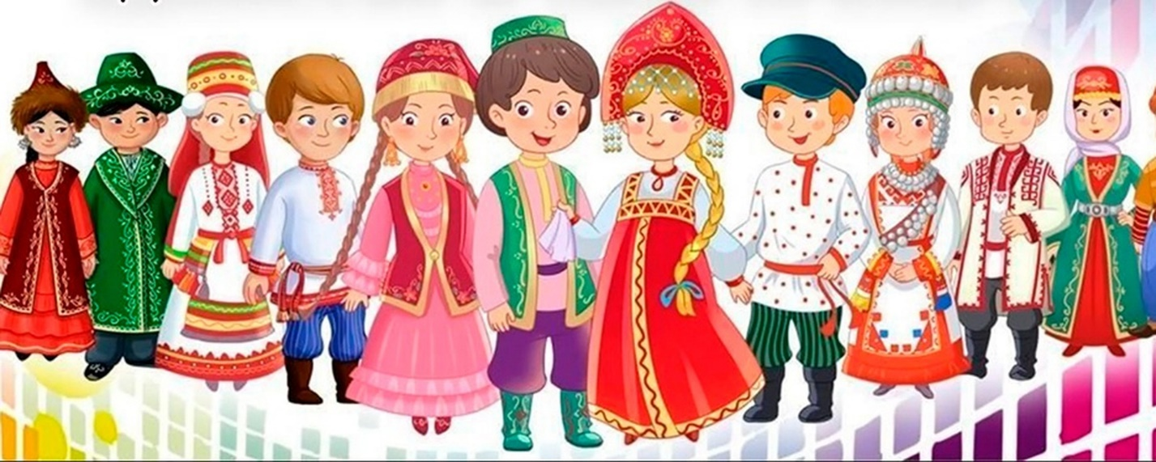
Актуальность проекта
В настоящее время одной из острейших проблем является воспитание патриотизма. Чувство патриотизма многогранно по содержанию. Это и любовь к родным местам, и гордость за свой народ, и ощущение своей неразрывности с окружающим миром, и желание сохранять и приумножить богатство своей страны. Дошкольные образовательные учреждения, являясь начальным звеном системы образования, призваны формировать у детей первое представление об окружающем мире, отношение к родной природе, малой Родине, своему Отечеству. Очевидно, что для этого необходимо определить нравственные ориентиры, способные вызвать чувства самоуважения и единения. Задачи патриотического воспитания в дошкольном учреждении решаются во всех видах детской деятельности: на занятиях, в играх, в труде, в быту. Проектная деятельность является отличной формой работы для актуализации и систематизации знаний детей по патриотическому воспитанию детей.

Slide 6
Прогнозируемый результат:
формирование у детей чувств патриотизма: гордости за свою Родину, уважение традиций людей разных национальностей, проживающих на территории России; совершенствование уровня знаний детей о своей стране; повышение уровня знаний родителей.

Slide 7
Этапы реализации проекта:
Подготовительный (подбор наглядного материала, иллюстраций, игрушек и пр.; подбор стихов и рассказов для бесед, чтения и пересказа; подбор дидактических и пальчиковых игр)
Основной.
Заключительный (оформление выставки).

Slide 8
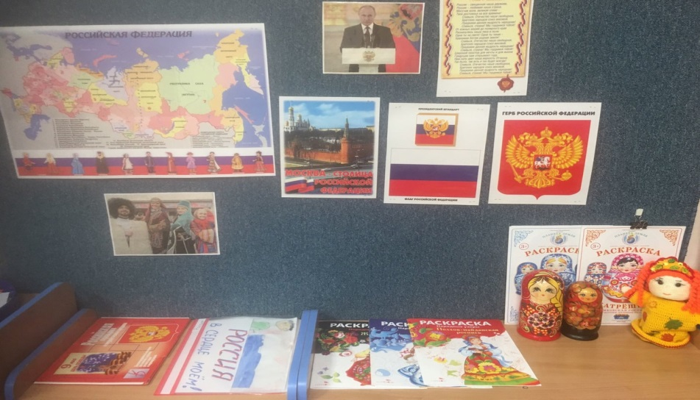
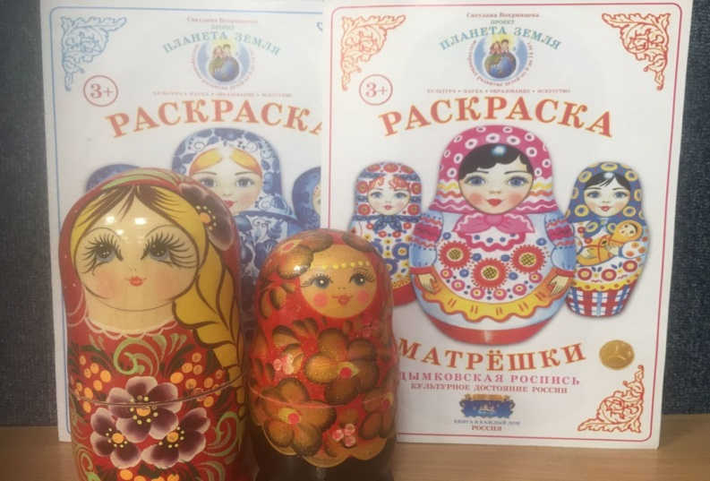
«Наша Родина – Россия!»
В начале проекта провели с детьми вводную беседу «Наша Родина – Россия!», поговорили о символах государства, о дружбе народов всех национальностей, проживающих в России. Посмотрели презентации и мультфильмы о России.
Для расширения представлений о России был оформлен уголок, где в свободном доступе находились наглядные пособия, дидактические игры и пр. Ребята могли самостоятельно проверить и закрепить свои знания о нашей Родине.

Slide 9
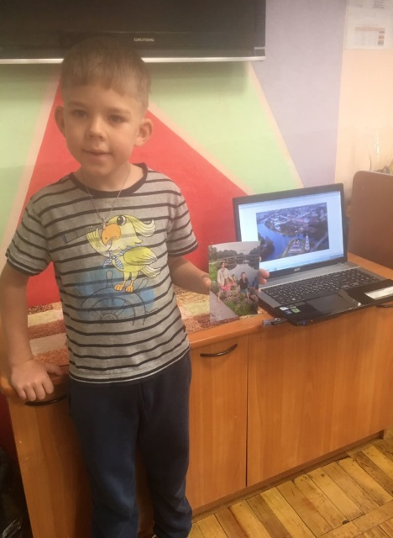
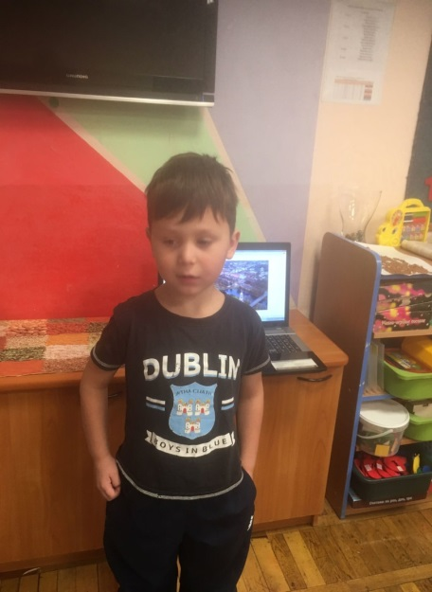
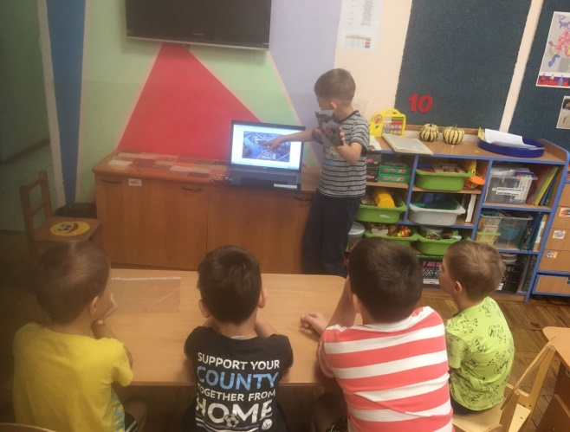
….в рамках занятия по развитию речи дети подготовили рассказы о тех местах России, в которых они побывали вместе с родителями. Рассказы сопровождались демонстрацией фотографий. Некоторые даже подготовили сообщения в стихотворной форме. В процессе подготовки материалов родители приняли самое активное участие.

Slide 10
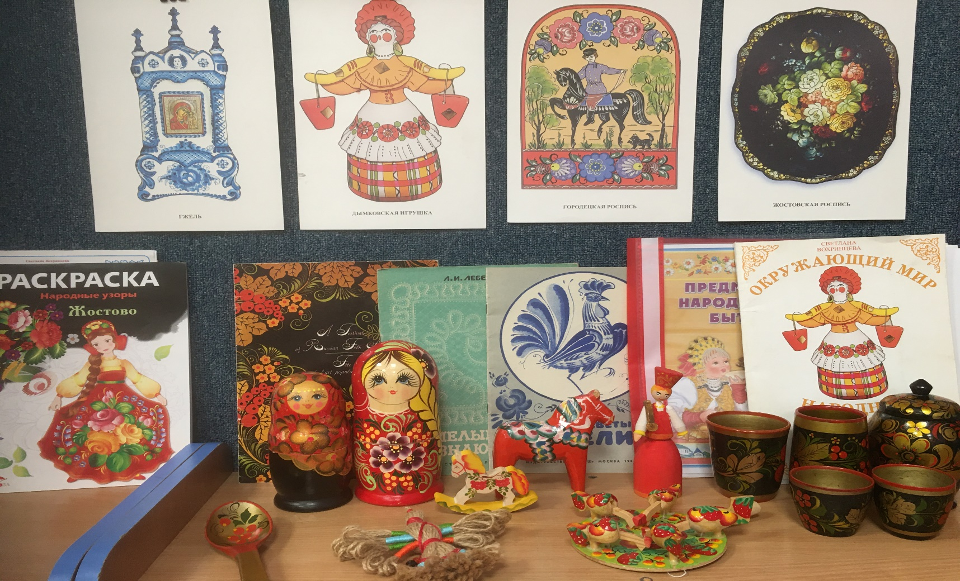
В процессе реализации проекта много внимания уделили знакомству детей с русскими народными промыслами, в частности – глиняная и деревянная игрушка; росписи посуды и других предметов быта (дымковская, городецкая, жостовская, гжельская). Дети узнали об особенностях каждого вида росписи.

Slide 11
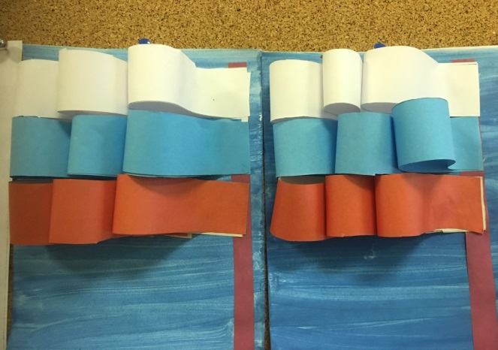
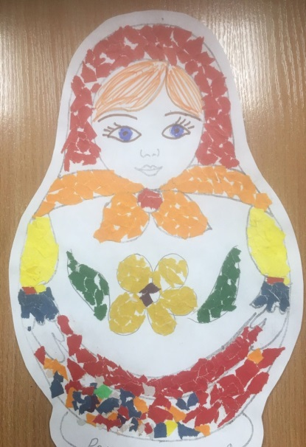
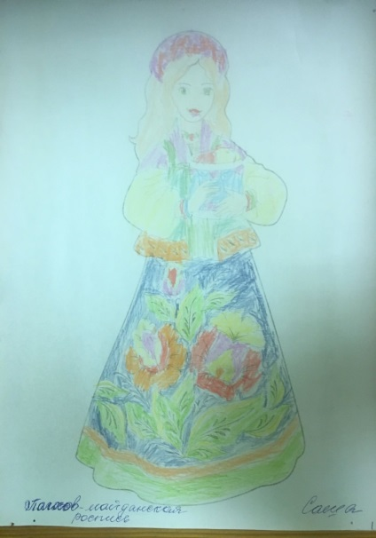
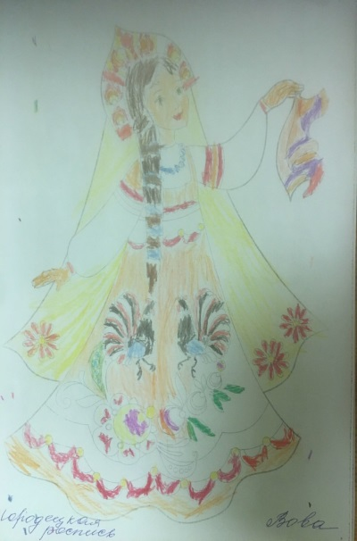
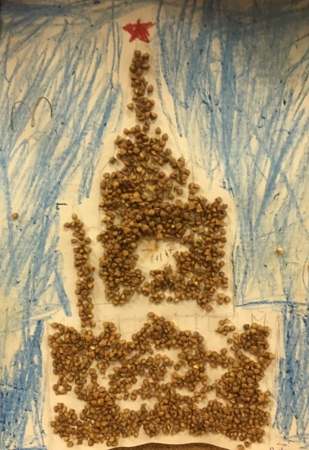
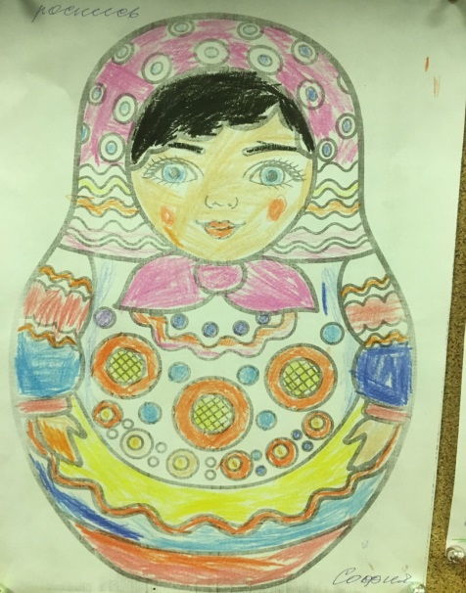
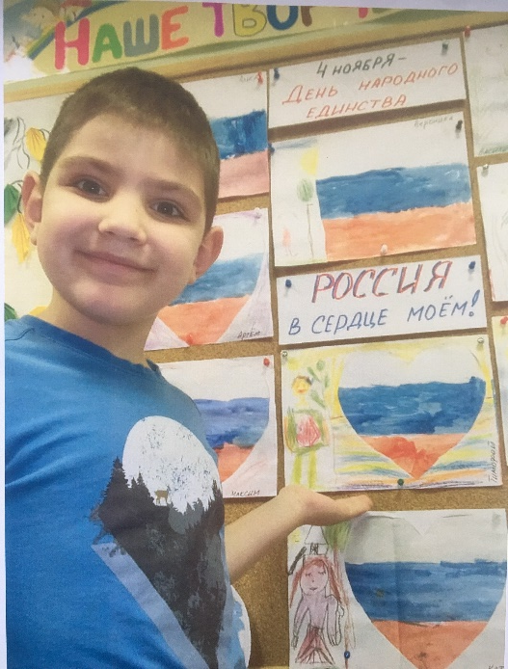
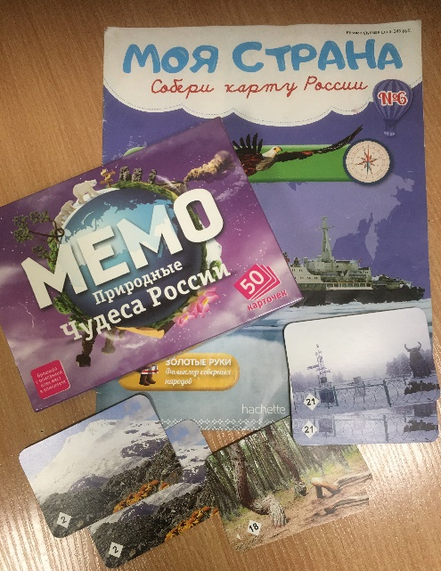
Для закрепления полученных знаний мы использовали различные виды детской деятельности (с учетом разновозрастной группы и индивидуальных возможностей детей) – продуктивная, игровая, коммуникативная, музыкально – художественная и т.д.)

Slide 12
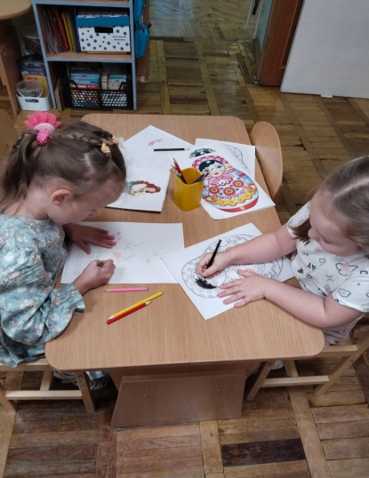
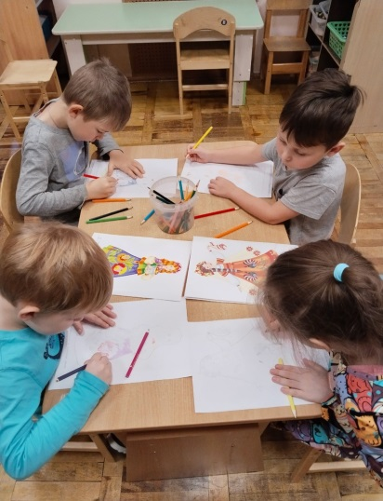
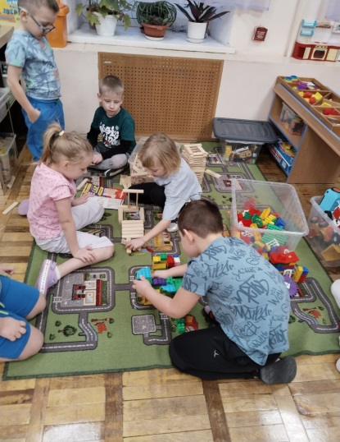
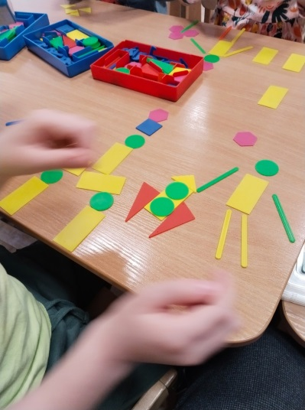
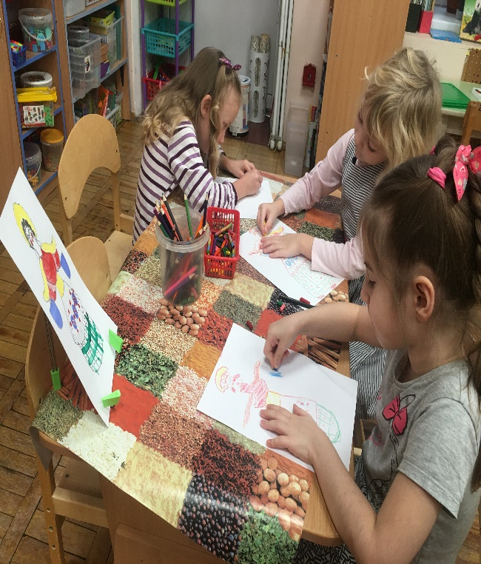
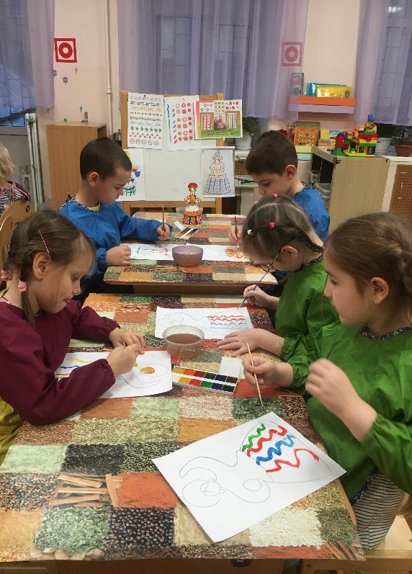
В процессе свободной деятельности дети с интересом продолжали реализовывать полученные знания и навыки.
…

Slide 13
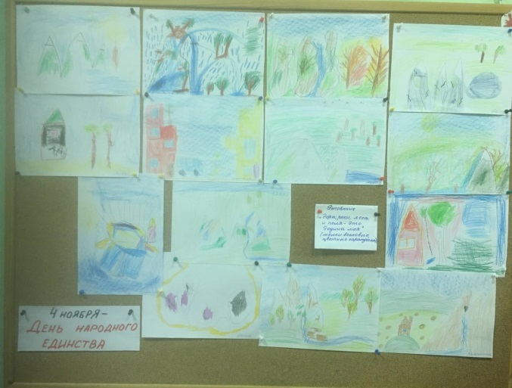
Итогом нашего проекта стало оформление выставки рисунков «Горы, реки, моря и поля – это Родина моя!»

Slide 14
Результаты реализации проекта:
Задачи проекта были реализованы. Повысилась познавательная активность детей. Они стали задавать больше вопросов, проявляют интерес по данной теме. Проект оказался интересным для всех его участников. Проектная деятельность позволила родителям активно участвовать в образовательно-воспитательном процессе и способствовала укреплению детско-родительских отношений.
У детей сформированы знания об истории праздника День народного единства, понятие о России, как о много национальном государстве, народы которого проживают в дружбе и согласии между собой, народном творчестве и традициях. Закреплены знания о флаге, гербе и гимне.

